Slide 1
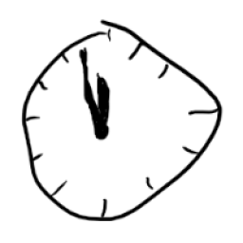
Uhrenladen
Clockshop with a C

Slide 2
Aufgabe?
Uhrenladen mit separaten Bereichen:
  Verkauf (Uhren, Zubehör, Modeschmuck) und Reparatur (Uhren- und Radioweckerreparatur)
Verkaufsbereich:
  Bestellungen, Lagerführung, Kundenaufträge; individuelle Bestellung für Standuhren
Reparatur:
  Auftragsannahme, Werkstattbearbeitung, Abrechnung; externe Reparatur für Radiowecker
Besitzer:
  Verantwortlich für Bestimmung von Stundensätzen, Bestellungen bei Herstellern, Überwachung des Verbrauchsmaterials, Lagerführung, Personalmanagement (Einstellung/Entlassung), Erstellung von Abrechnungen (täglich, monatlich, jährlich)

Slide 3
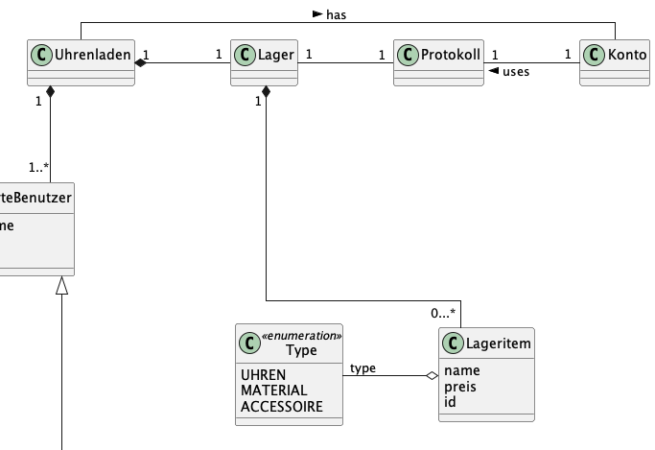
Analyse-/Entwurfsphase

Slide 4
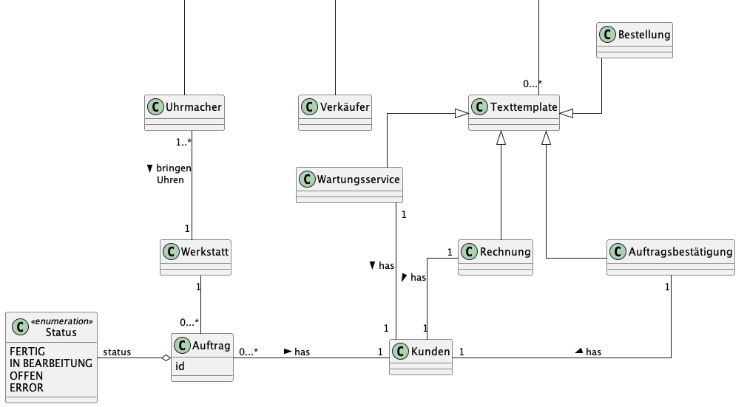
Analyse-/Entwurfsphase

Slide 5
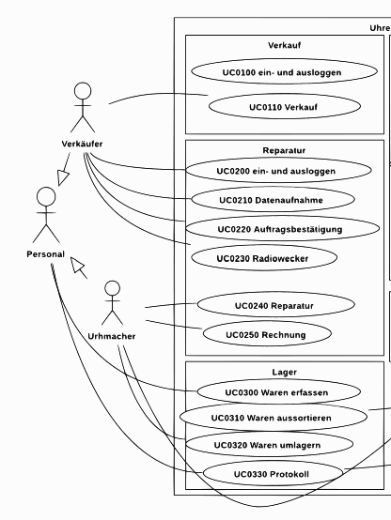
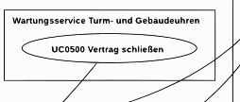
Domäne
Verkauf
Repair
Lager
Maintenance Services

Slide 6
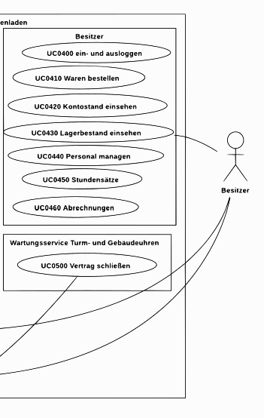
Domäne
Management
Inventory
Accountancy

Slide 7
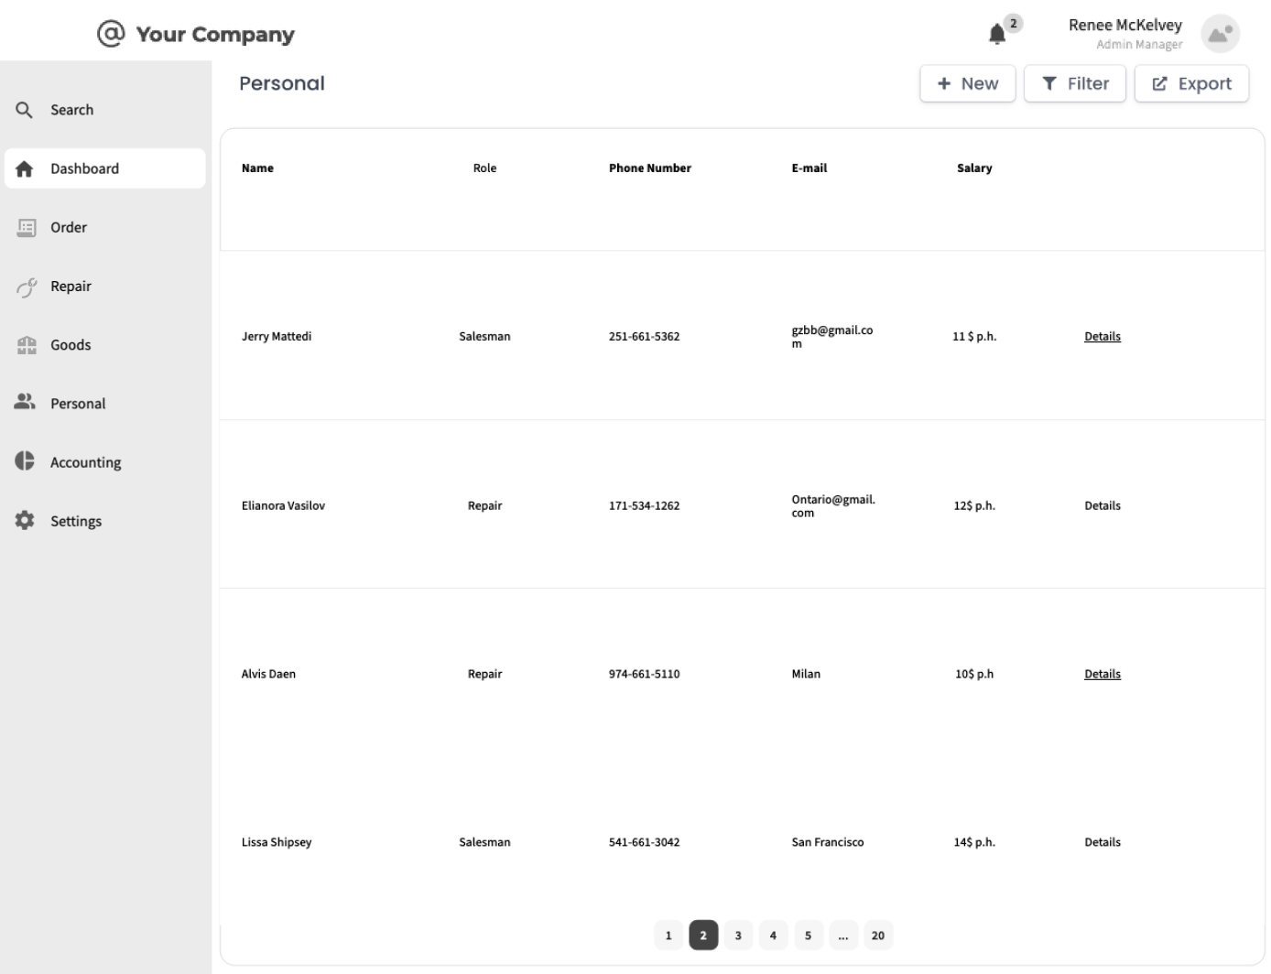
Design Vorstellungen

Slide 8
Teil-Domänen
Management
Inventory
Order
Catalog
Repair
Accountancy
Maintenance Services

Slide 9
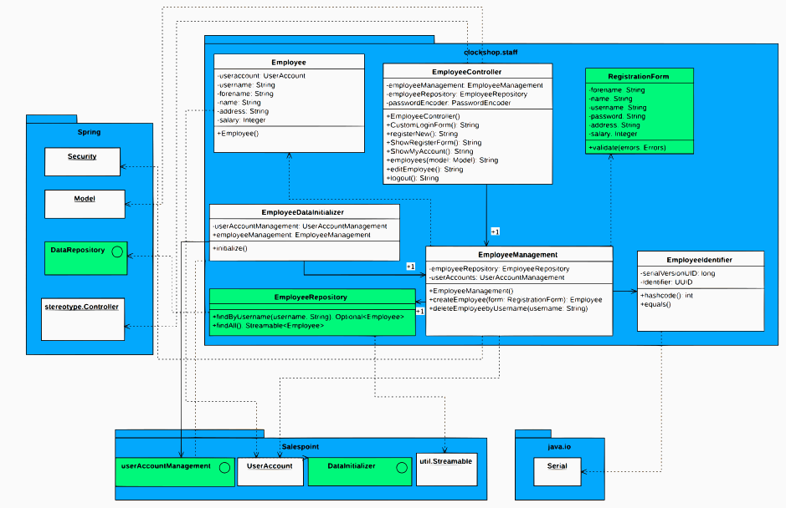
Management

Slide 10
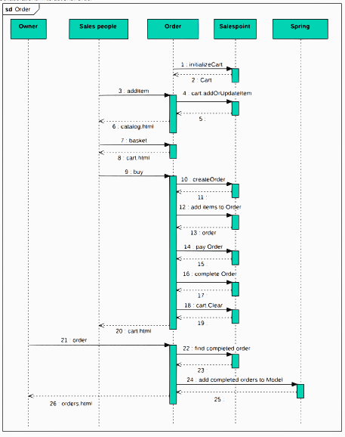
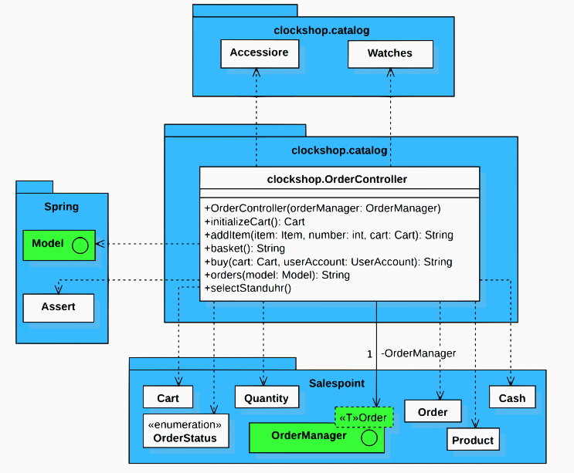
Order

Slide 11
Catalog

Slide 12
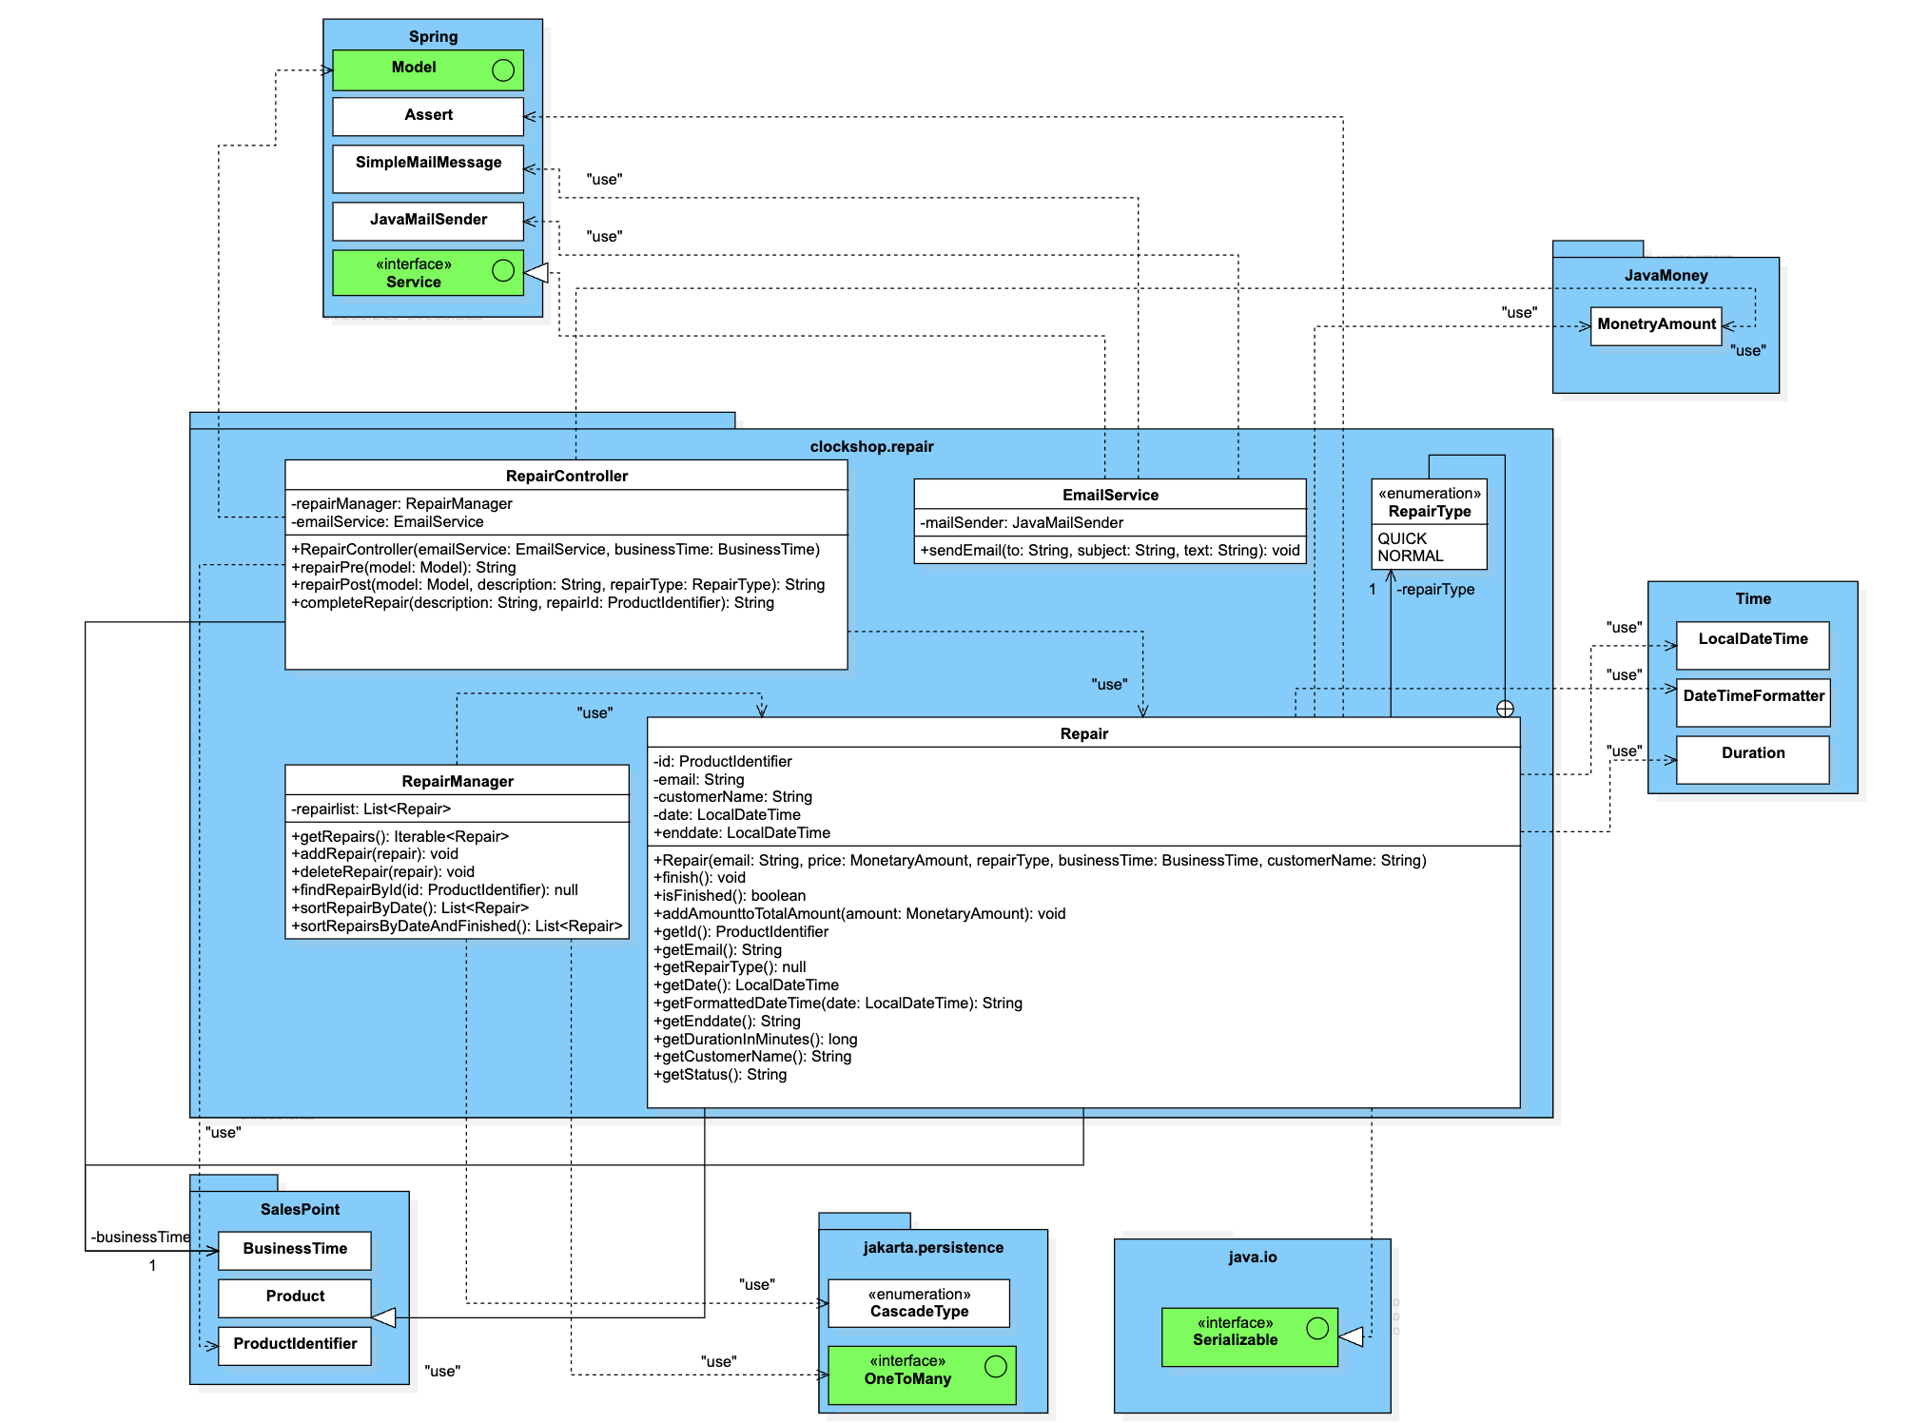
Repair

Slide 13
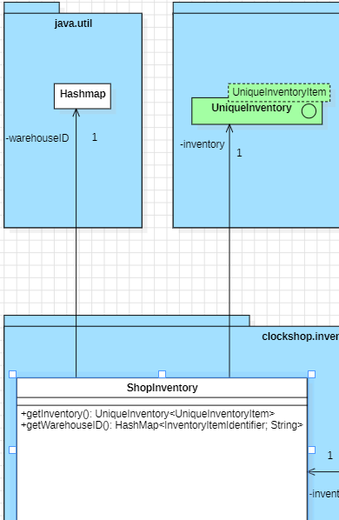
Inventory

Slide 14
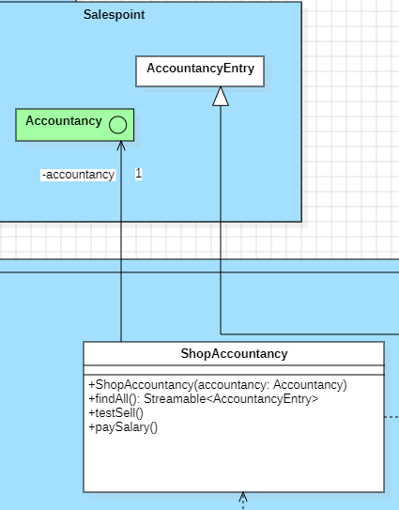
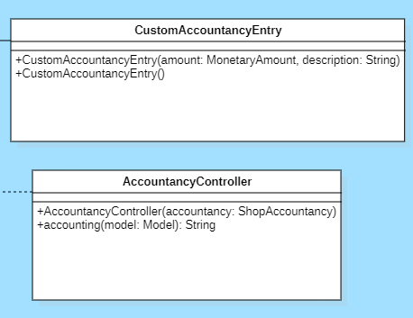
Accountancy

Slide 15
Maintenance Services
To be added
(sind nur 7 in der Gruppe mit 3 Kranken bis Todkranken)

Slide 16
Probleme
Repair: Zeitpunkt der Geldübergabe
StarUML ist blöd
Wo wird Order überall verwendet?
Test müssen noch gemacht werden :(

Slide 17
Lessons learned
Pair-Programming gut
  Gruppen übergreifendes Pair-Programming
Analyse mit wenig Ahnung von Spring u. Salespoint ist schwer
Kommunikation in Github auf Englisch zu halten funktioniert ganz gut
Issues auf Github sind sehr nützlich

Slide 18
Prototyp-Präsentation
Login(Boss)
Registrierung, Employee-Übersicht(edit u. delete)
Inventory
Catalog(mit Suche)
Cart +Order
Accountancy +Inventory
Repair
Login(Sale/Repair)

Slide 19
This work is licensed under a Creative Commons Attribution-ShareAlike 3.0 Unported License.
It makes use of the works of Mateus Machado Luna.

